Slide 1

Broadband Network Management
Pertemuan 14
Manajemen Jaringan

Slide 2
Broadband Services <1>
BISDN (Broadband Integrated Services Digital Network) melayani data, voice, dan video.
23B+D
WAN => ATM, SONET, STS
LAN => ATM LAN Emulation
Teknologi Akses => Kabel, DSL, Wireless

Slide 3
Broadband Services <2>

Slide 4
ATM LAN Emulation (LANE)
Perbedaan ATM dan Ethernet :
1. ATM bersifat connection-oriented.
2. ATM membuat koneksi one-to-one.
3. ATM menggunakan 20 byte skema pengalamatan, sedangkan Ethernet hanya menggunakan 6 byte skema (MAC Address).
LANE mengemulasi service dari LAN tradisional.

Slide 5
Arsitektur Protokol LANE

Slide 6
Interface LUNI

Slide 7
Fungsi LUNI <1>
LANE User-Network Interface.
Inisialisasi :
1. Mendapatkan ATM address dari LES.
2. LEC join ke LANE.
3. Kemampuan untuk menangani permintaan alamat resolusi

Slide 8
Fungsi LUNI <2>
Registrasi :
LES dinilai dari alamat LEC-to-MAC Address.
Resolusi alamat :
LEC-MAC adress resolution
Trasport :
Data dienkapsulasi dengan ATM frame AAL(ATM Adaption Layer)-5 pada LE dan decapsulasi di tempat tujuan.

Slide 9
ATM LAN Emulation (LANE)

Slide 10
Model ATM WAN <1>

Slide 11
Model ATM WAN <2>
Layanan WAN disediakan oleh penyedia layanan publik (ISP).
Private Network menggunakan fasilitas WAN.
Fungsi Manajemen menggunakan OAM &P (Operations, Administrations, Maintenance, & Provisioning).

Slide 12
ATM Group

Slide 13
ATM DXI Management <1>

Slide 14
ATM DXI Management <2>
Digital Exchange Interface mendefinisikan hubungan antara DCE dan DTE.
Contoh DTE adalah Hub, sedangkan DCE adalah DSU (Digital Service Unit). ATM Switch adalah bagian dari jaringan publik.
Manajemen dari DXI dan ATM UNI dilakukan dengan spesifikasi ILMI(Interim Local Management Interface).
Manajer NMS menggunakan SNMP dengan agen proxy untuk memanajemen objek.

Slide 15
Akses Jaringan Broadband <1>

Slide 16
Akses Jaringan Broadband <2>
Basis pelanggan :
1. Perusahaan atau corporate.
2. Service Provider.
3. Kediaman / SOHO (Small Office Home Office).

Slide 17
Teknologi Broadband

Slide 18
Jaringan HFC (Hybrid, Fiber, Coaxial)

Slide 19
Teknologi DSL (Digital Subcriber Line)
Mencapai kecepatan 30.000 bps.
Jenis data rate :
1. T1/DS1 (1.544Mbps) 18.000 feet
2. T2/DS2 (6.312 Mbps) 12,000 feet
Menggunakan jaringan PSTN untuk beroperasi.
Teknologi DSL ini membawa kedua sinyal analog serta digital pada satu kabel.

Slide 20
Model Manajemen DSL

Slide 21
Komponen Jaringan Wireless <1>
Access Point
Sentral komunikasi antara PC ke ISP atau kantor pusat ke kantor cabang. Merupakan konverter antara sinyal radio ke sinyal digital.
Wireless LAN Interface
Hampir di semua laptop sudah terembeded. Perangkat eksternalnya terjual bebas dengan nama Wireless LAN Adaptor USB.

Slide 22
Komponen Jaringan Wireless <2>
Mobile/Dekstop PC
Perangkat akses untuk pengguna (user) yang harus sudah terpasang media Wireless LAN interface baik dalam bentuk PCI maupun USB.
Antena Eksternal
Antena External, digunakan untuk memperkuat daya pancar. Biasanya dipasang sendiri oleh klien (Antena Kaleng).

Slide 23
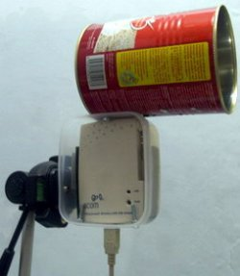
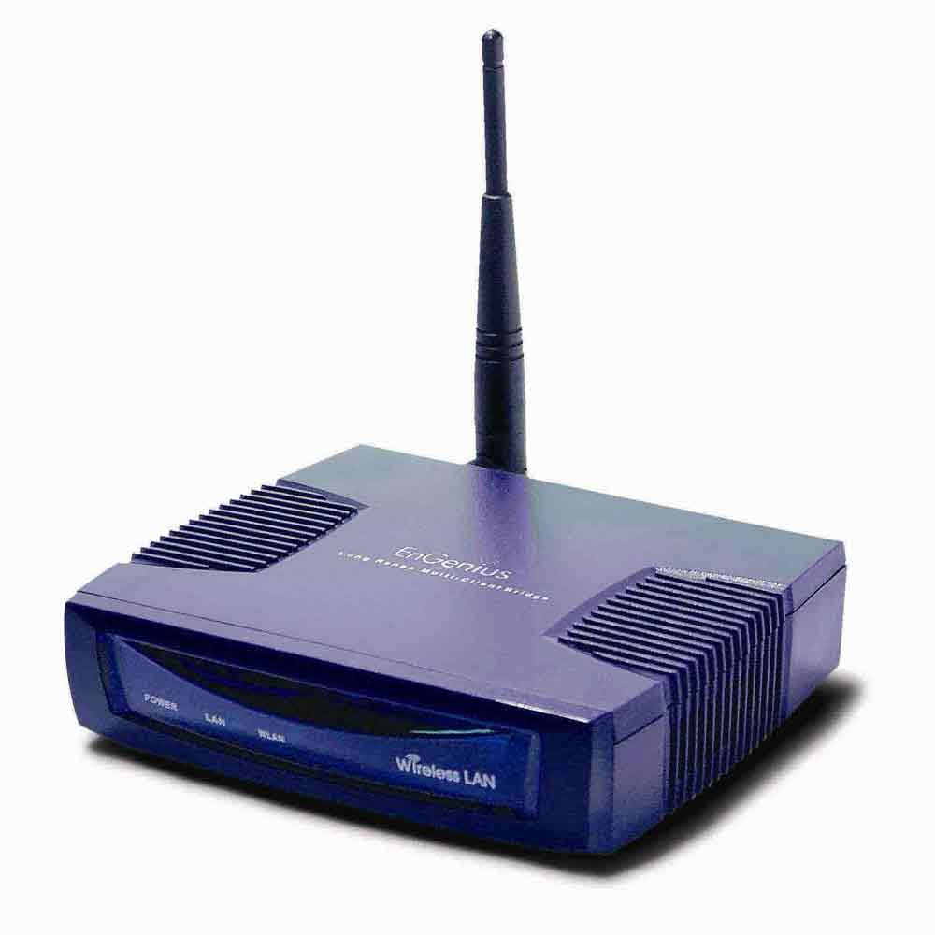
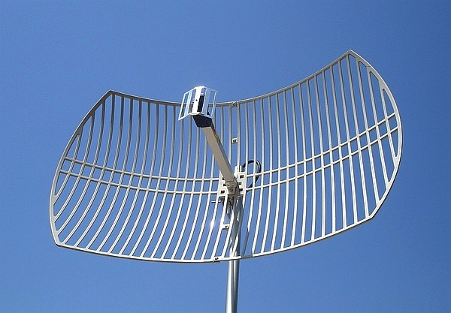
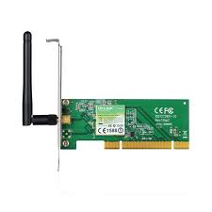
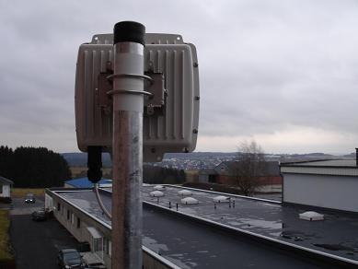
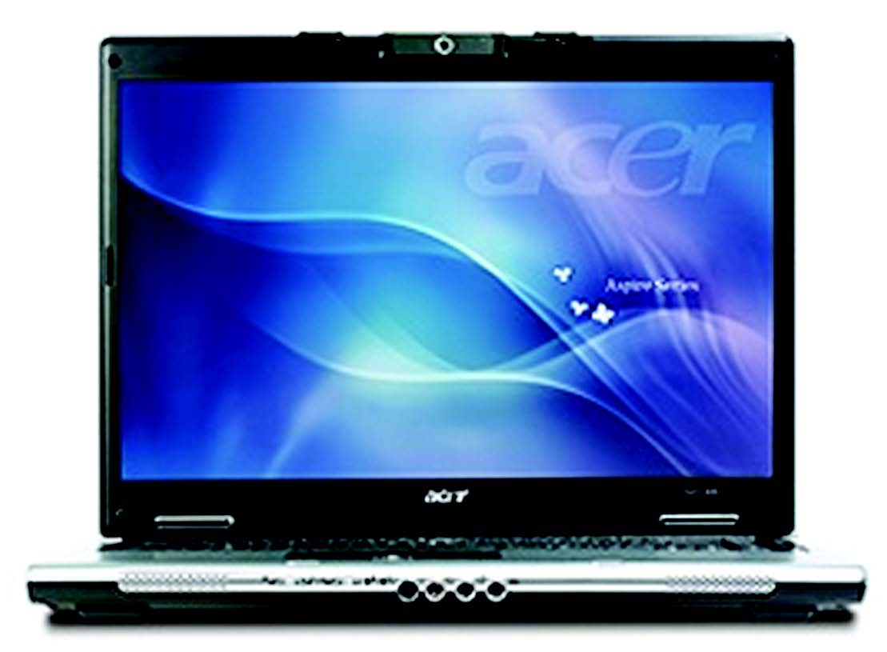
Komponen Jaringan Wireless <3>

Slide 24
Jaringan Satelit
Protocol yang digunakan adalah Protokol X.25 yang mengatur proses komunikasi antara dua komputer dalam jaringan.
Komponen jaringan satelit :
1. Stasiun bumi, digunakan untuk mengirim dan menerima data.
2. Satelit, disebut juga dengan transponder.
Kelemahan jaringan satelit adalah dalam hal keamanan, yaitu transmisi data sangat mudah ditangkap karena berjalan melalui udara terbuka.

Slide 25
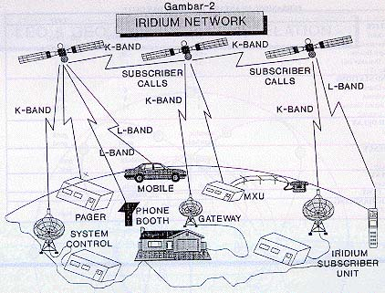
Komponen Jaringan Satelit <1>

Slide 26
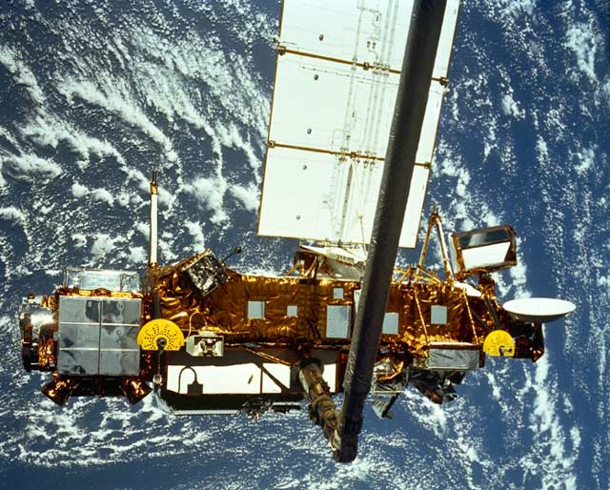
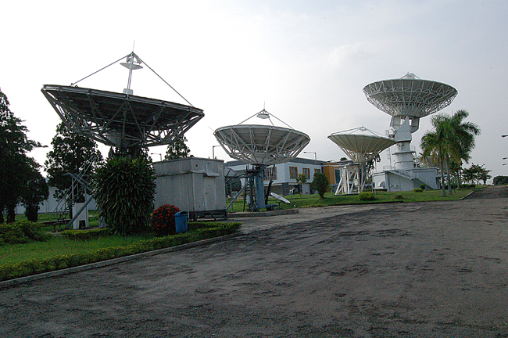
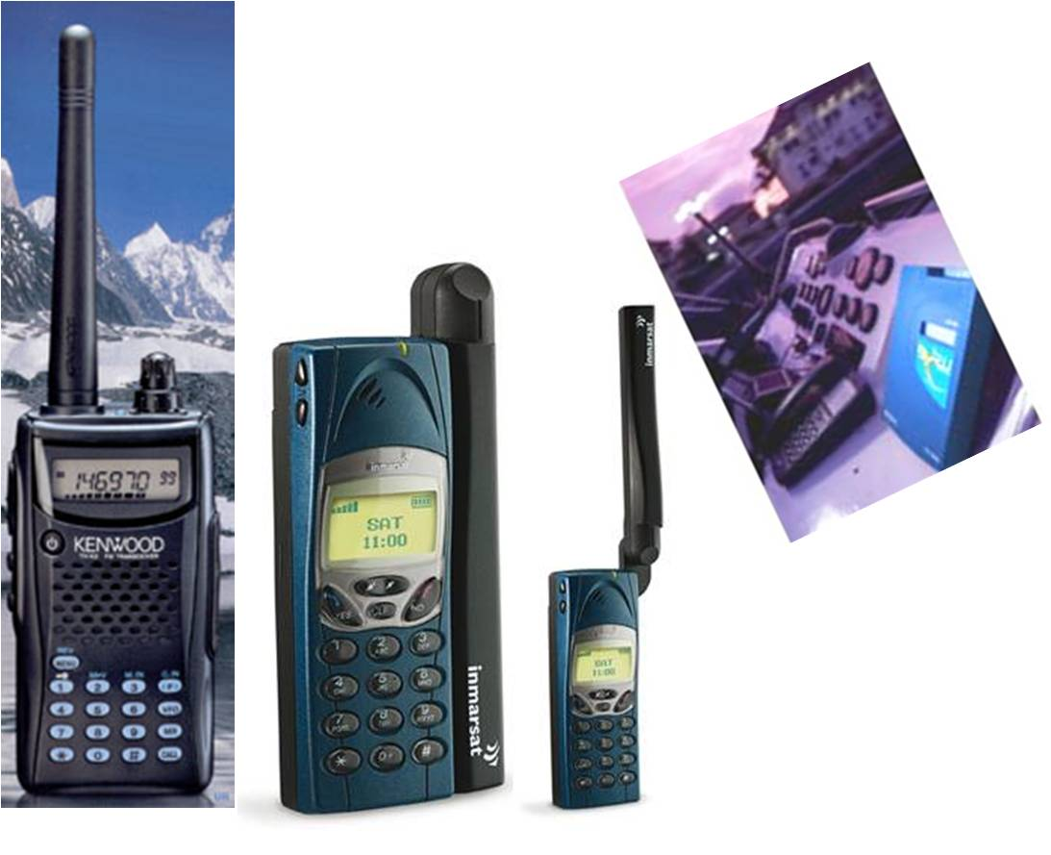
Komponen Jaringan Satelit <2>

Slide 27
The End ☺

